Slide 1
北京大学学生保险介绍

Slide 2
5
4
历年保单赔付率
3
保险理赔程序
保险对象及方案
1
背景介绍

Slide 3
1.背景介绍
为促进北京大学教育事业的稳步发展，保障北京大学学生的人身安全，确保北京大学学生求学期间（如在校学习、生活，参加社会实践、寒暑假期间等）发生意外伤害或疾病时，本人或家庭能得到一定的经济补偿，我校2003年开始通过中国太平养老保险股份有限公司为本校自愿投保的学生办理团体保险。
我校现今已经形成了较成熟的投保、理赔模式。这不仅提高了全体学生的安全、健康意识，有利于学生的健康成长，而且也对学生重大疾病和意外事故的善后处理起到了重要作用。

Slide 4
2.保险对象及方案（一）
保险对象
保险对象凡在校注册身体健康、能正常参加学习，并享受公费医疗政策的学生，涵盖我校自费、委培、在职学习以及延期毕业的学生
投保方式
每位学生保险费80元。每学年开学初，由学生登录学生综合信息管理系统阅读投保须知，自主选择是否投保。学工部与各院系一方面积极动员学生投保，另一方面坚持学生自愿投保的原则，不做硬性规定。留学生保险由留学生办公室负责。

Slide 5
2.对象及方案（二）
自合同生效之日起30天后，学生经保险公司指定或认可的医疗机构确诊，初次罹患合同所指25种重大疾病，保险公司给付重大疾病保险金10万元
疾病身故或者意外事故身亡赔付20万元
一年定期保险
重大疾病保险
……………
住院医疗保险
意外伤害或自保险合同生效之日起30天后（续保无此限制）在指定或认可的医院住院治疗，被保险人所支出的、符合当地医疗保险主管部门规定可报销的医疗费用中个人支付部分（20%），保险公司在保险金额范围内100%给付。最高保险金额为每个学生10万元。

Slide 6
3.理赔程序—（1）住院医疗
出具校医院转诊证明
准备相关出院单据
到校医院报销后取得分割单
无转诊证明
学工部领取理赔申请书
准备相关单据申请理赔
分割单交学工部，保险公司定期收取材料并进行理赔
保险公司进行理赔（50%）

Slide 7
3.理赔程序—（1）住院医疗
住院医疗保险金的申领需准备：
（1）填写理赔申请表
（2）学生证、身份证及银行卡复印件
（3）出院小结、疾病诊断证明书、处方、病历及医疗费原始收据
（4）病历、病理、血液或淋巴检验报告
（5）认为必要的与确认保险事故的性质、原因有关的其它证明和资料

Slide 8
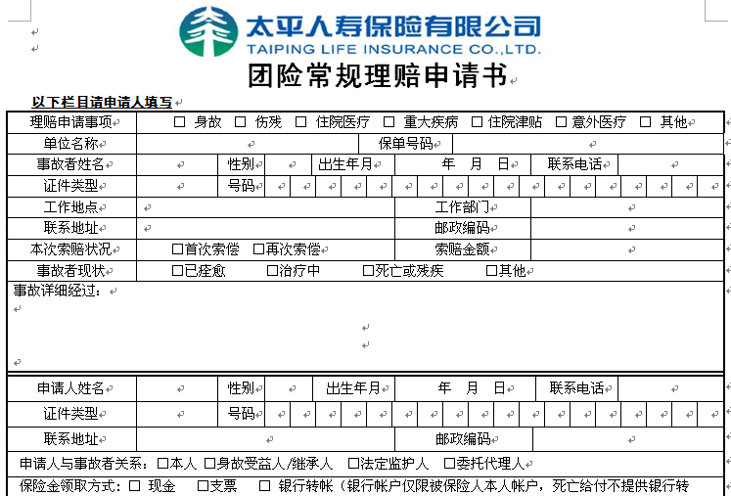
附：理赔申请表

Slide 9
3.理赔程序—（2）重大疾病
准备和提交相关材料：
包括：初诊门诊病例、病理报告、
重疾诊断书、住院病历、
填写申请
保险公司开始理赔调查。
如调查属实，则在10-15天内
根据出险学生申请表上提供的
账户拨款十万元重疾理赔金。
学生工作部向保险公司
提交申请和材料
其余医药费按照总额的20%报销，
封顶金额为10万元。
若重疾者不幸死亡，
则可以申请20万元死亡赔偿。

Slide 10
3.理赔程序—（2）重大疾病
重大疾病保险金的申领需准备：
① 理赔申请
② 学生证、身份证及银行卡复印件；
③由医疗机构出具的病历、病理、血液或淋巴检验报告
④ 认为必要的与确认保险事故的性质、原因等有关的其它证明和资料。

Slide 11
3.理赔程序—（2）重大疾病
保险覆盖的重大疾病包括：
恶性肿瘤 | 急性心肌梗塞 | 冠状动脉搭桥术 | 重大器官移植术或造血干细胞移植术
脑中风后遗症 | 多个肢体缺失 | 急性或亚急性重症肝炎 | 终末期肾病（或称慢性肾功能衰竭尿毒症期）
良性脑肿瘤 | 深度昏迷 | 心脏瓣膜手术 | 脑炎后遗症或脑膜炎后遗症
瘫痪 | 双目失明 | 双耳失聪 | 慢性肝功能衰竭失代偿期
语言能力丧失 | 严重帕金森病 | 严重阿尔茨海默病 | 严重原发性肺动脉高压
严重Ⅲ度烧伤 | 严重脑损伤 | 严重运动神经元病 | 重型再生障碍性贫血
主动脉手术

Slide 12
3.理赔程序— (3)意外或疾病身故
填写申请
准备和提交相关材料
保险公司运营部开始理赔调查。如调查属实，则进行20万元死亡赔偿。
学生工作部向保险公司
提交申请和材料

Slide 13
寿险赔付需提交的材料：
1．常规理赔申请书
2．被保险人身份证明（学生证、身份证） 复印件
3．被保险人医学证明死亡书 复印件
4．被保险人户籍注销证明 复印件
5．被保险人尸体火化证明 复印件
6．999抢救记录 复印件
7．受益人（父母、配偶）身份证明（身份证、户口本） 正反面全部复印件
8．受益人（父母、配偶）各自的银行存折（邮政储蓄、信用卡除外）帐号信息
（1）户名、帐号、具体开户行分理处
（2）各自帐号首页复印件
9．受益人（父母、配偶）与被保险人的关系证明（户籍本、户口转出页）
10．受益人（父母、配偶）各自的联系电话
11. 未婚学生的未婚证明（燕园街道办事处）

Slide 14
案例解析
2006年，xx同学轮滑途中，一辆同向行驶的大货车撞上小货车后偏出轨道，撞上xx，该同学后因抢救无效死亡。
立刻报案
学院成立处理小组
妥善安排家长及相关人员
联系学工部进行保险赔付
安排心理辅导
积极应对媒体
学校内部相关单位总结

Slide 15
4.历年保单赔付率
从2003年保险设立到2014年9月份，因疾病和意外身故的理赔共23人，因重大疾病理赔共32人，住院医疗保险理赔人数庞大
5
72.07%
4
42.39%
2013-2014
3
30.76%
2012-2013
2
101.89%
2011-2012
1
42.86%
2010-2011
2009-2010

Slide 16
Q&A

